Slide 1
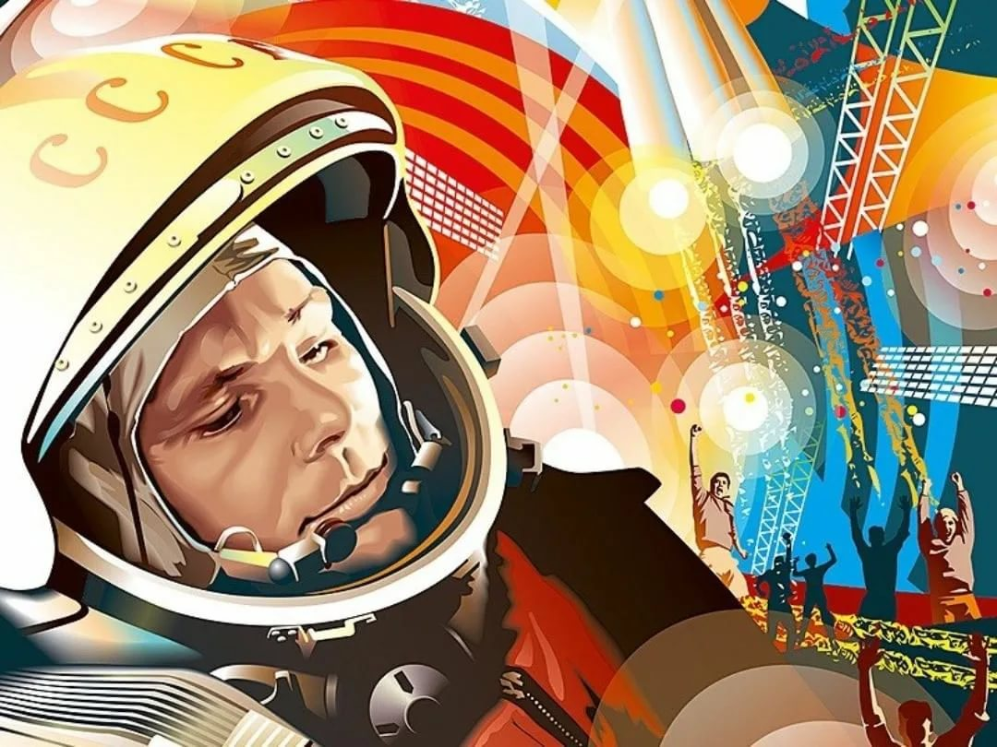
ПРОЕКТ
Муниципальное дошкольное учреждение «Детский сад № 4 КВ»
«Первый космический полёт»
Выполнила: Корякина О.Н., воспитатель

Slide 2
Название проекта | «Первый космический полёт»
Вид проекта | Информационно - практико – ориентированный, подгрупповой
Сроки реализации | Краткосрочный
Участники | Старшая подгруппа группы коррекции № 2, их родители, воспитатель Корякина О.Н.

Slide 3
«Познавательное развитие» «Социально – коммуникативное развитие» «Художественно – эстетическое развитие»
Цель:
Задачи: (для воспитателя)
Формирование у старших дошкольников представлений о значение праздника День космонавтики, о космическом пространстве
создать условия для расширения представлений детей о празднике День космонавтике, о космосе;
обогащение предметно – пространственной среды;
создать условия для самостоятельной и совместной со взрослыми деятельности детей в рамках реализуемого проекта.

Slide 4
Ожидаемые результаты
усвоены детьми знания о первом космическом полёте,
сформированы представления о космосе,
повышена коммуникативная компетенция,
сформированы нравственно-патриотические чувства

Slide 5
Акция Я_ГАГАРИН

Slide 6
Первый полёт в космос
12 апреля 1961год

Slide 7
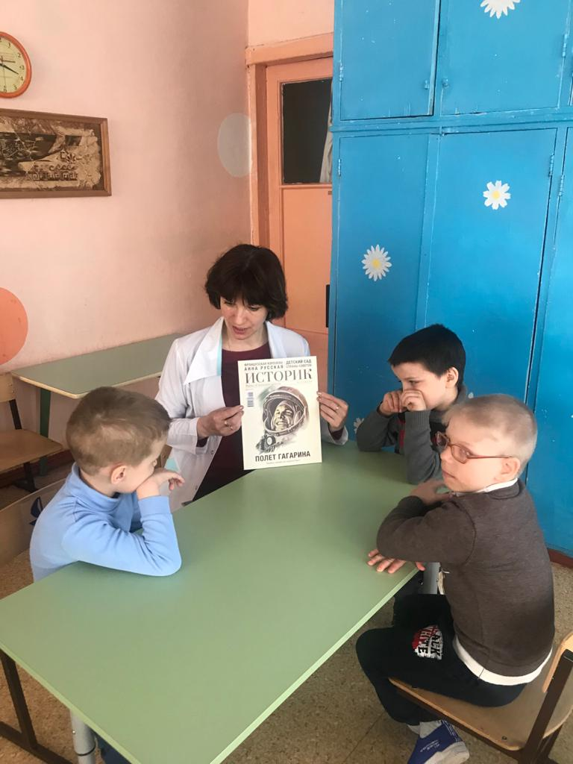
Гагарин Юрий Алексеевич

Slide 8
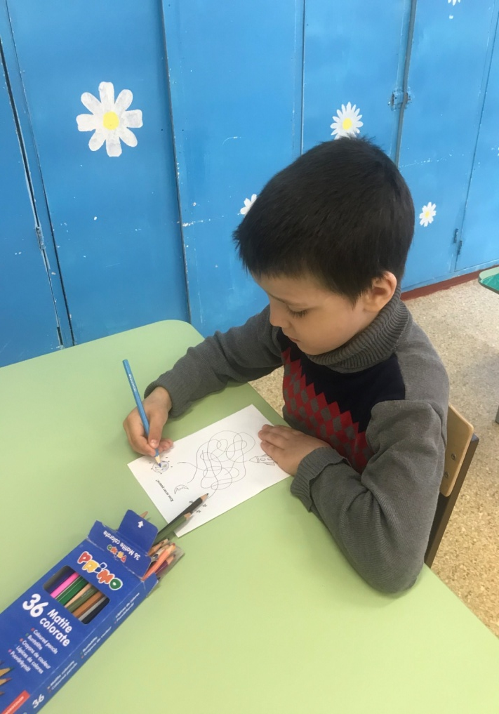
Графические упражнения
Куда летит ракета ?

Slide 9
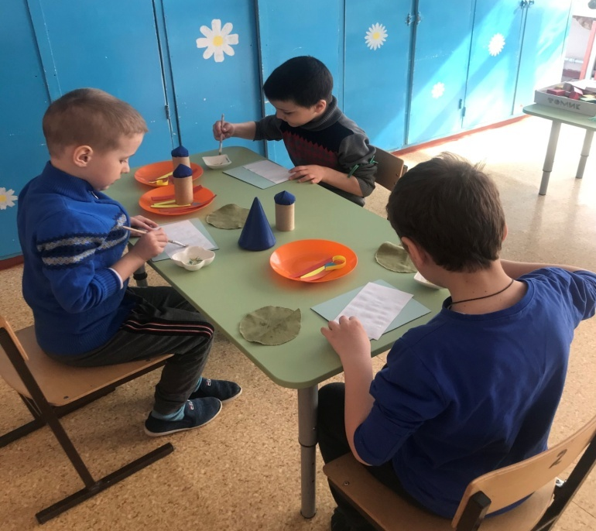
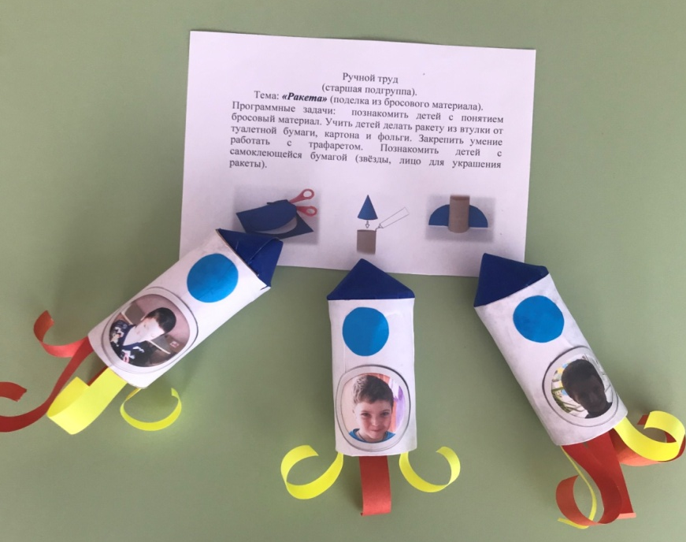
НОД ручной труд Тема: «Ракета»

Slide 10
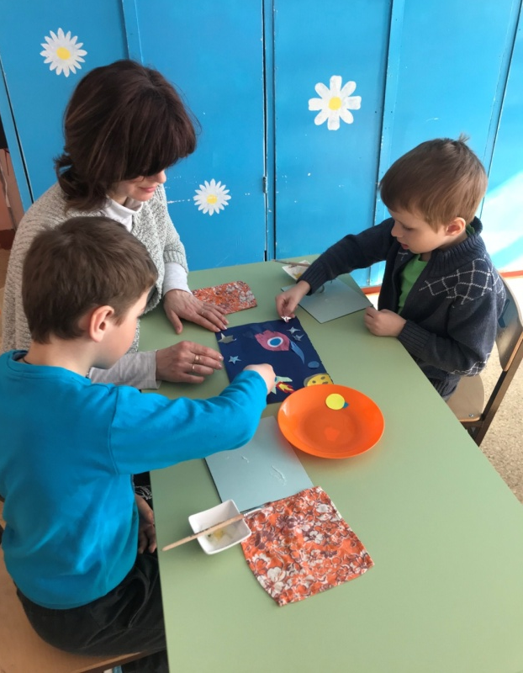
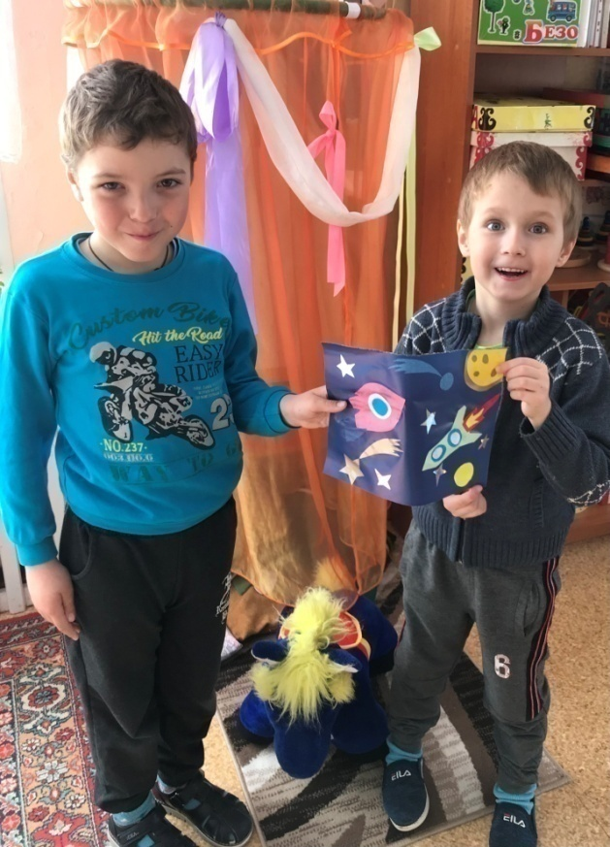
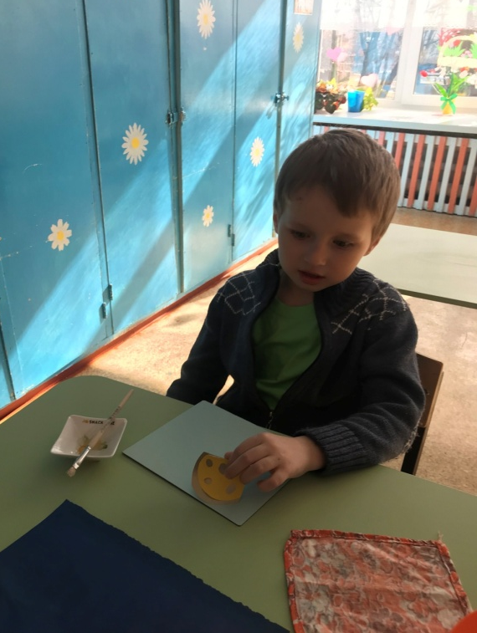
НОД аппликация Тема: «Космос»

Slide 11
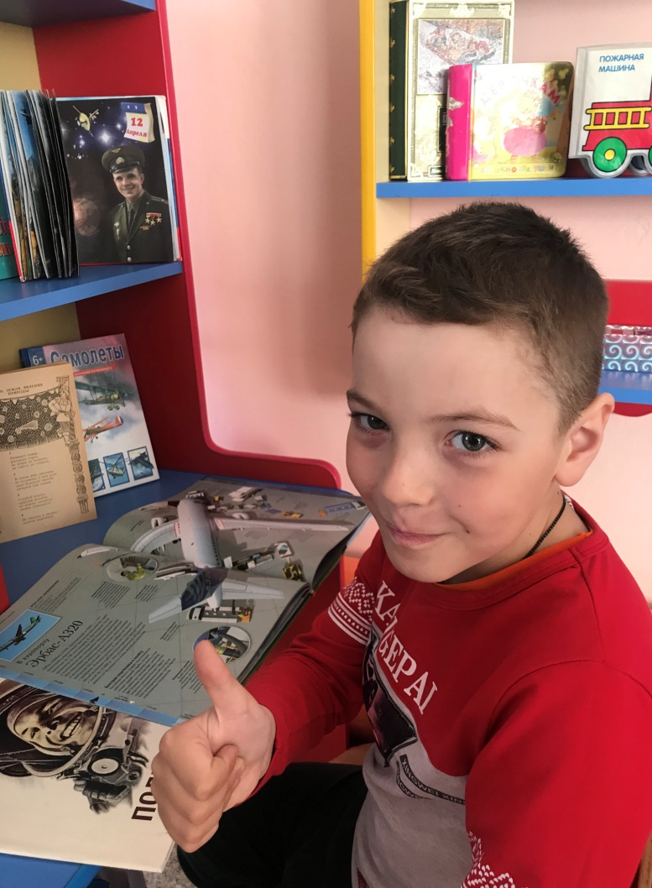
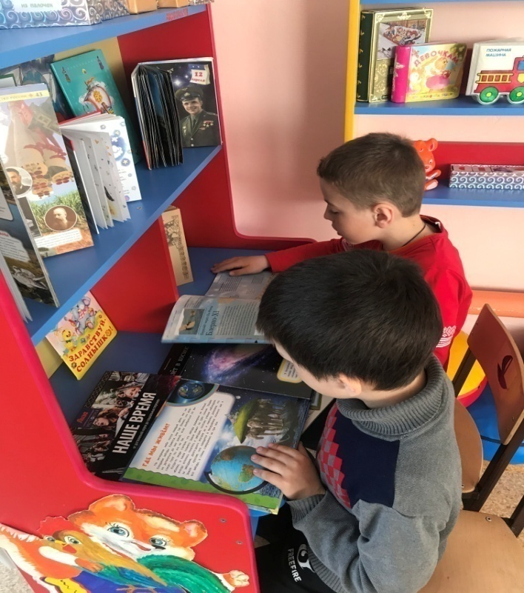
Выставка книг «Таинственный космос»

Slide 12
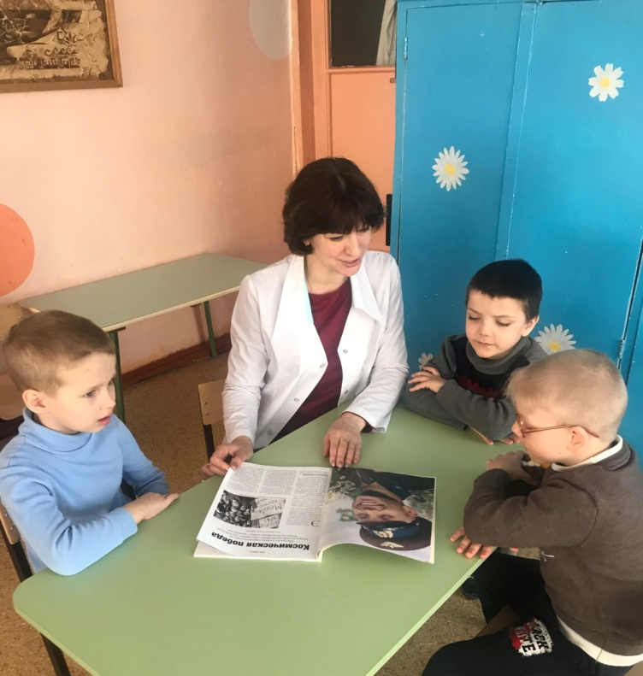
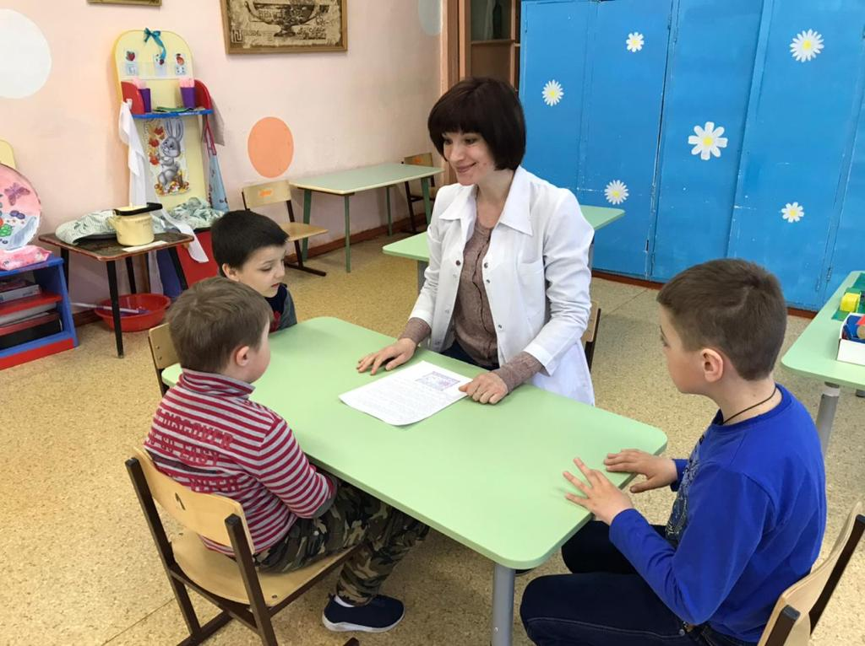
Литературные чтения

Slide 13
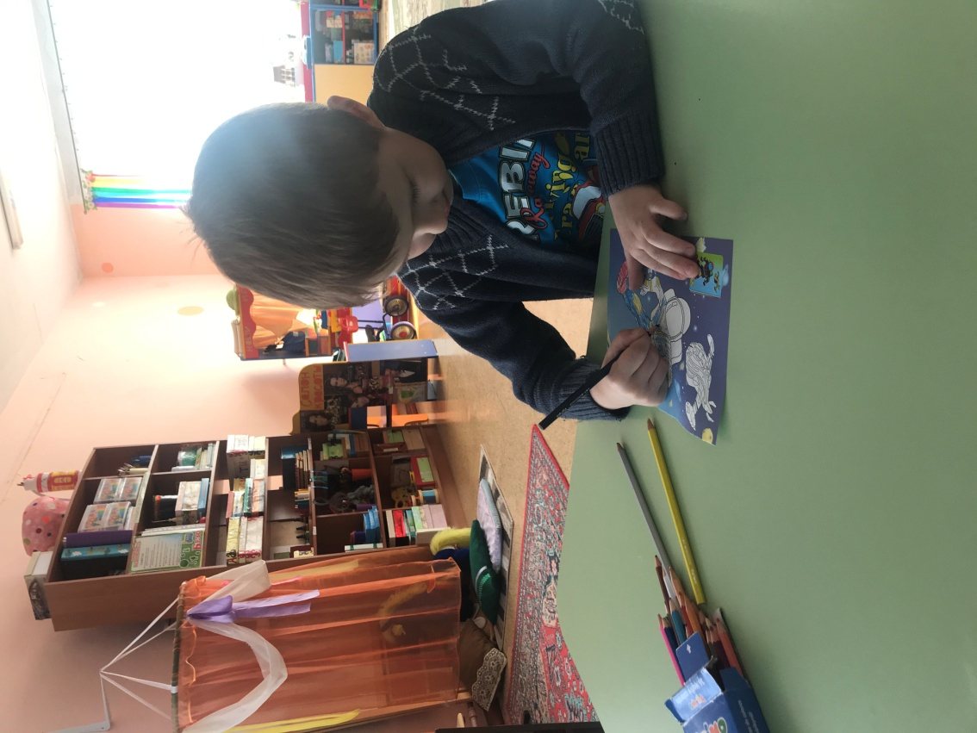
Самостоятельная деятельность

Slide 14
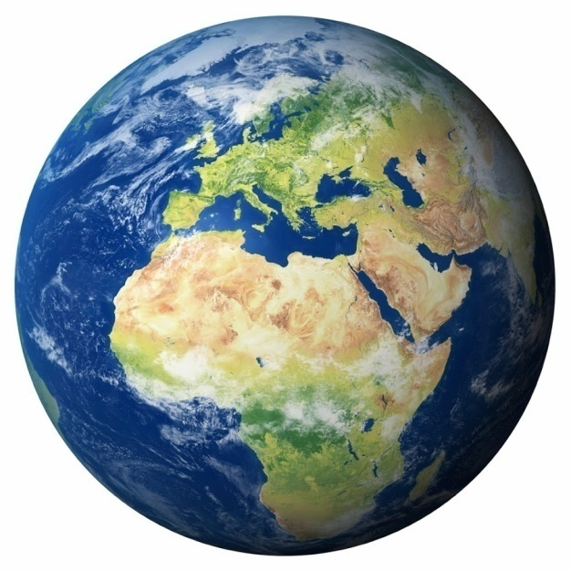
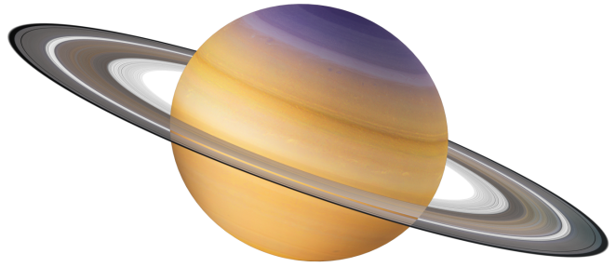
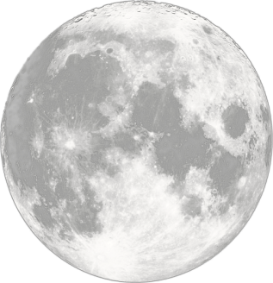
«Четвёртый лишний»

Slide 15
«Найди пару»

Slide 16
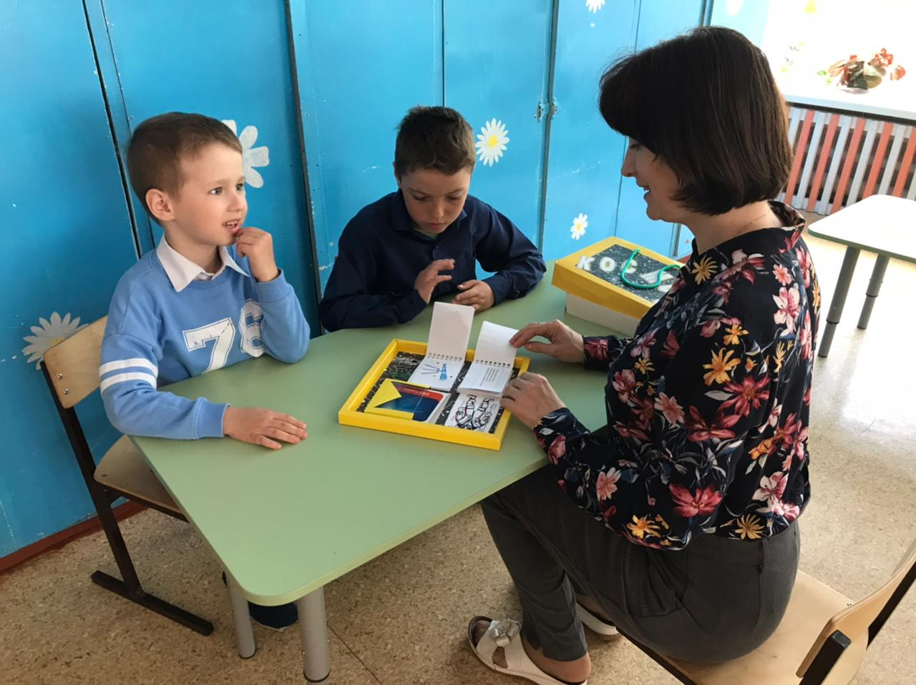
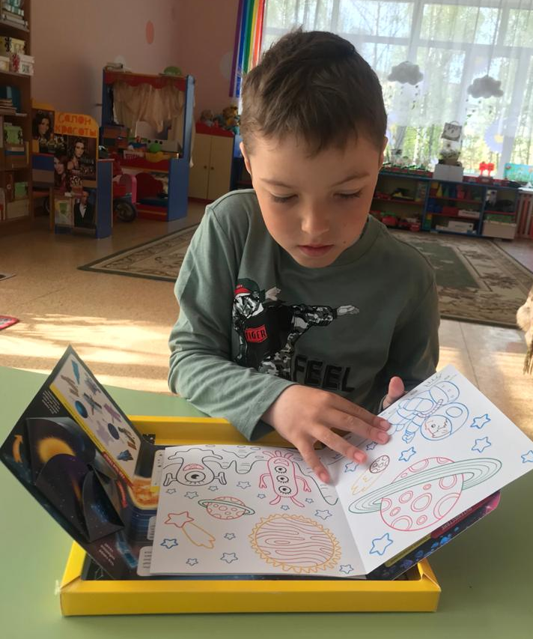
Лэпбук «Космос»

Slide 17
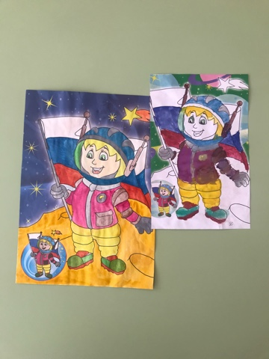
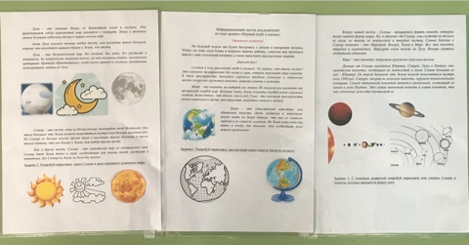
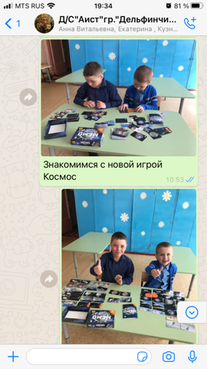
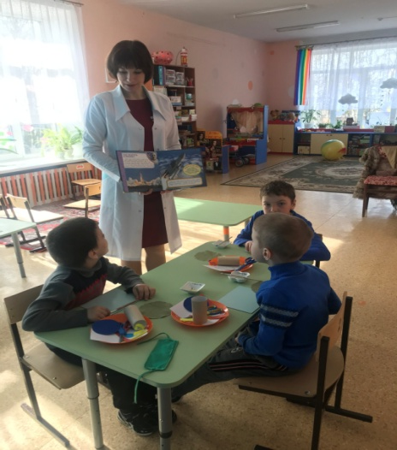
Работа с родителями
Задания
Информирование через WhatsApp
Папка –
передвижка

Slide 18
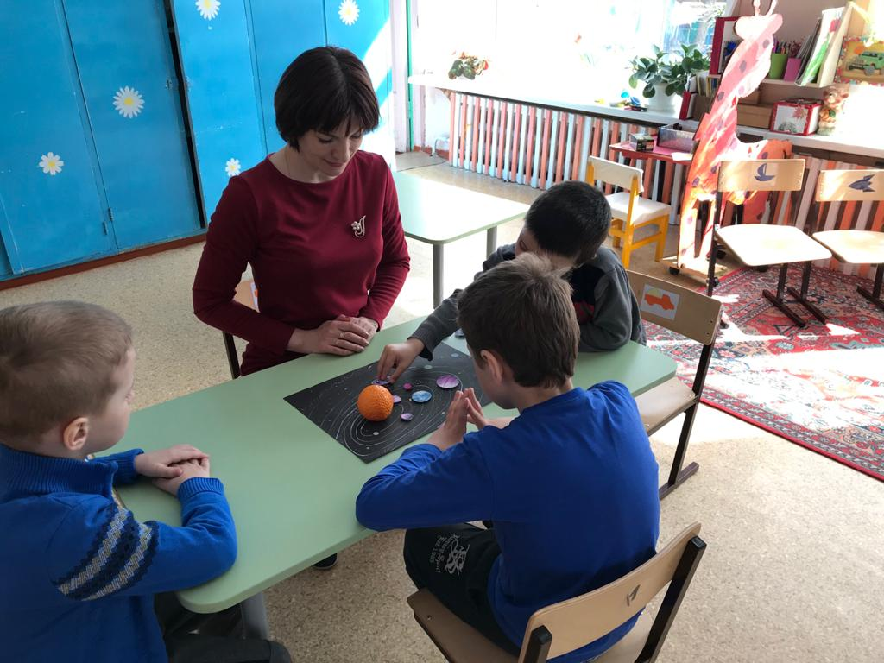
Солнечная система

Slide 19
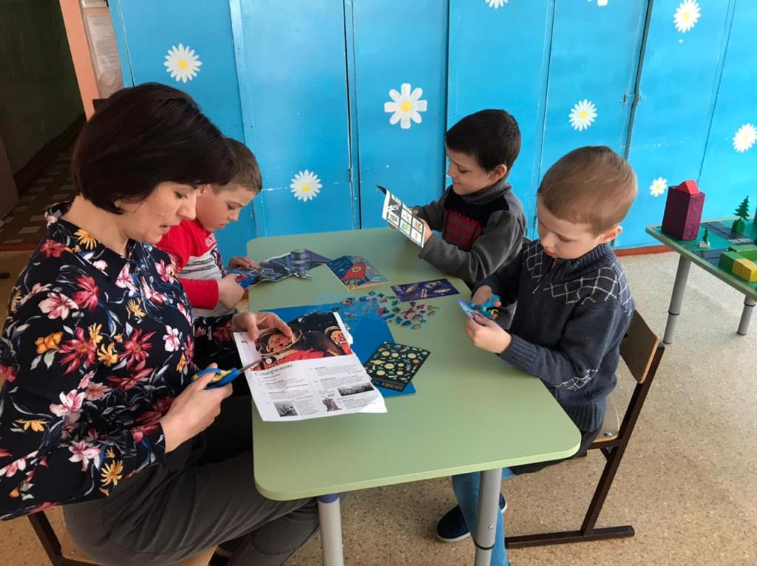
Итоговое мероприятие
Коллаж «60 лет в космосе!»

Slide 20
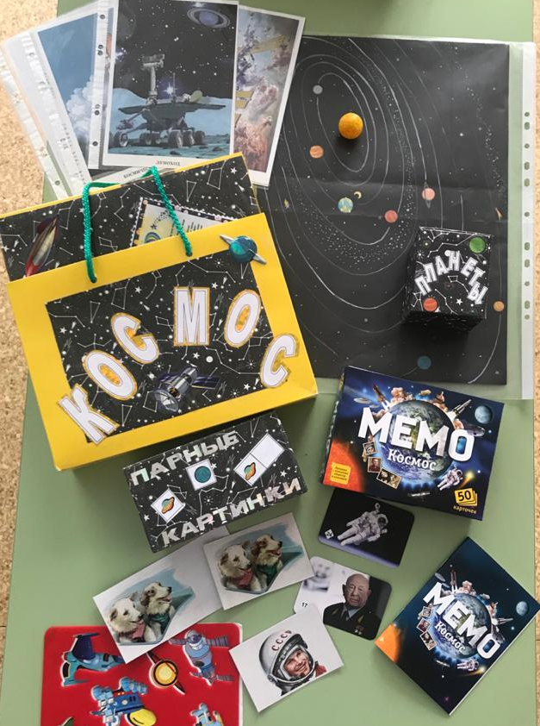
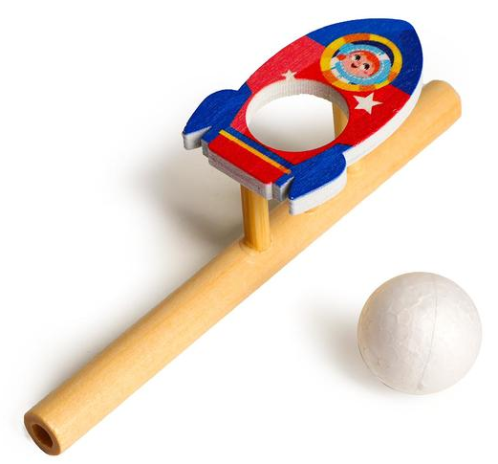
Продукты проекта
Дидактические игры:
«Парные картинки»
«Планеты»
«Мемо»
«Солнечная система» и др.
Лэпбук «Космос»
Аэрбол «Ракета»
Модель «Ракета»
Макет «Ракета» для творческой игры

Slide 21
Юрий Алексеевич Гагарин
В космической ракете
С название «Восток»
Он первым на планете
Подняться к звёздам смог
Поёт об этом песни
Весенняя капель:
Навеки будут вместе
Гагарин и апрель.
Автор: Владимир Степанов

